Slide 1

Padrões de Implementação
INF01120-B
Prof. Marcelo Soares Pimenta
Germano Martinelli ,Pietro Degrazia
& Vilmar Neto

Slide 2
Padrões de classe

Slide 3
Interfaces
- Definir capacidades das classes
- Encapsulamento permite facilidade em mudanças
- Métodos públicos
- Classe pode implementar várias interfaces
- Exemplos de diferentes implementações de interface (Swift)

Slide 4
Objeto Valor
Conceitos imutáveis
Campos inicializados sem alteração e simultaneamente
Igualdade de campos
Objeto sem estado
Java & Python

Slide 5
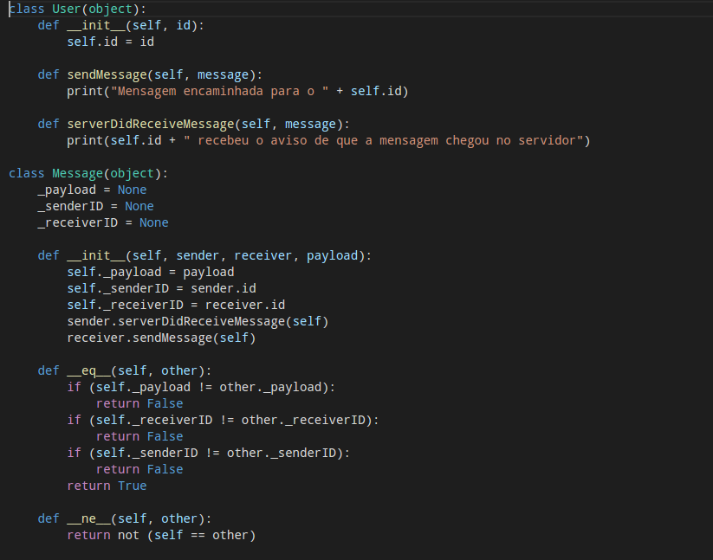
Exemplo de Objeto Valor

Slide 6
Padrões de Estado, de Comportamento e de Método

Slide 7
Guard (Comportamento)
- Desvio de fluxo comum
- Situação anormal simples com consequências locais
- Apropriado para quando um caminho é de pouca importância
- Vários pontos de entrada / saída
- Implementação em linguagens modernas

Slide 8
Nome refletindo intenção (Método)
Métodos devem ser reflexos de sua intenção
Estratégias de implementação não explícitas
Nomes dos métodos devem auxiliar no histórico
Sem prefixos em nomes
Contra-exemplo (UIKit, framework da Apple):
automaticallyForwardAppearanceAndRotationMethodsToChildViewControllers
(70 CARACTERES !!!)

Slide 9
Construtor Completo (Método)
Retorno de objetos prontos pra computação
Requisitos básicos para retorno de um objeto
Mais de uma combinação de requisitos? Múltiplos construtores para cada uma delas
Clareza nas propriedades populadas
Mais de um construtor?
Construtor pai único

Slide 10
Inicialização Tardia (Estado)
Campos / Objetos filhos com custo alto,
necessidade de atraso de inicialização
Dificulta leitura, facilita performance
Prejudica programação

Slide 11




Dúvidas?

